Slide 1
UniverSmart

Slide 2
THÀNH VIÊN
Hà Đức Hải
Vũ Đức Duy
Lê Khắc Châu
Đàm Khắc Khánh Duy
Nguyễn Quốc Thịnh

Slide 3
1.GIỚI THIỆU

Slide 4
I.GIỚI THIỆU
Để giải quyết sự lo lắng của học sinh 12 sau khi thi ĐH, phần mềm được viết để giúp hỗ trợ các thí sinh có thể so sánh điểm thi của mình so với điểm chuẩn các năm của các trường trong cùng 1 ngành và có thể xem được phổ điểm thi để có thể điều chỉnh nguyện vọng một cách hợp lý, tăng khả năng đỗ vào các trường ĐH với đúng nguyện vọng của mình.
Bên cạnh đó phần mềm còn giúp các thí sinh có thể biết thêm được 1 số thông tin về chỉ tiêu, học phí và thông tin cần thiết của các trường ĐH.

Slide 5
I.GIỚI THIỆU
Ngôn ngữ: python
Crawl dữ liệu: Selenium
Interface : Tkinter

Slide 6
2.MVP VÀ SẢN PHẨM

Slide 7
2.1 MVP
Người dùng muốn xem phổ điểm hay thông tin về ngành, trường ĐH.
Muốn xem phổ điểm => chọn môn cần xem => Hiển thị lên giao diện phổ điểm.
Muốn biết thêm thông tin về điểm chuẩn, học phí => chọn ngành => Hiển thị lên giao diện các trường, ngành hợp lý.

Slide 8
2.2 User stories
Biểu đồ điểm từng môn học
Lựa chọn môn cần xem phổ điểm
Hiển thị lên giao diện
Chọn trường ĐH theo điểm
Nhập điểm tổ hợp
Chọn ngành
Hiển thị lên giao diện các trường ngành phù hợp
So sánh các ngành học giữa các trường
Chọn ngành
Hiển thị lên giao diện thông tin cùng 1 ngành của các trường

Slide 9
3.THIẾT KẾ

Slide 10
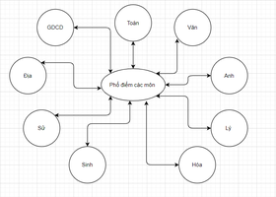
3.1 DATA MODELING a. Biểu đồ điểm từng môn học

Slide 11
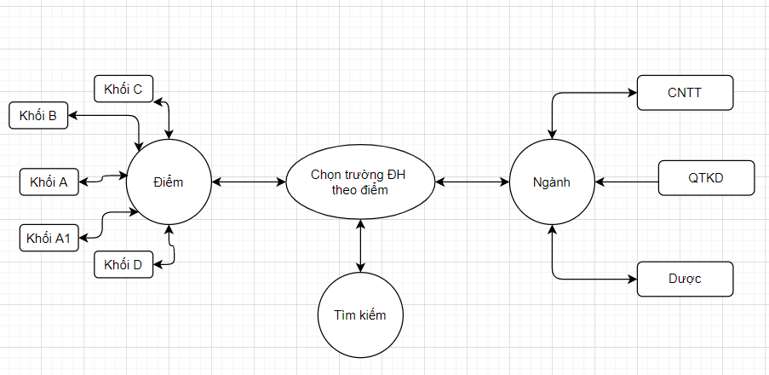
b. Chọn trường Đại học theo điểm

Slide 12
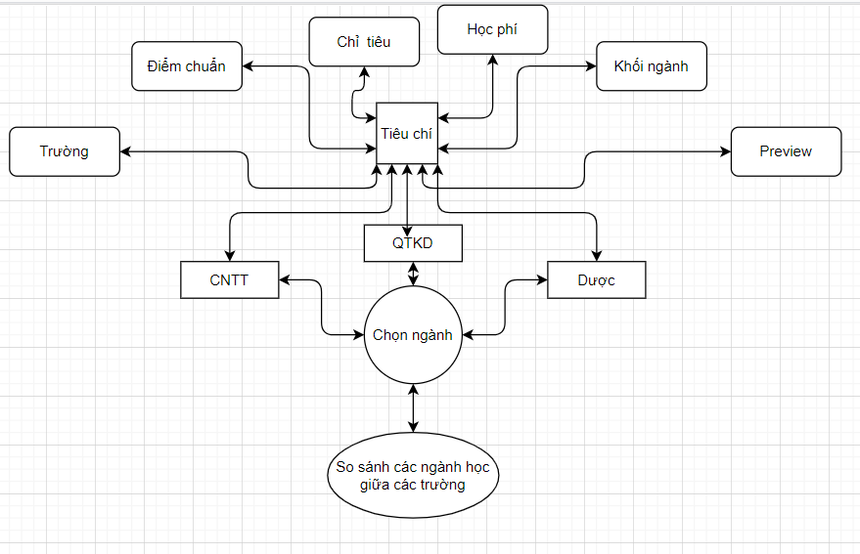
c. So sánh các ngành học giữa các trường

Slide 13
3.2 KIẾN TRÚC HỆ THỐNG 3.2.1 Archtecture
Phần mềm được thiết kế theo mô hình MVC.
Model : các file csv
View: giao diện phần mềm
Cotroller: bộ phận có chức năng ghi nhận và điều hướng các yêu cầu (request) mà người dùng đưa ra tại View.

Slide 14
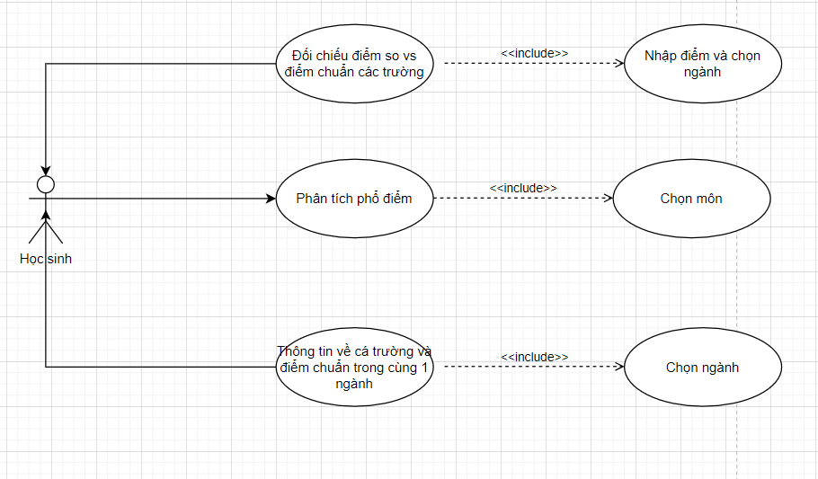
3.2.2 UML Diagrams

Slide 15
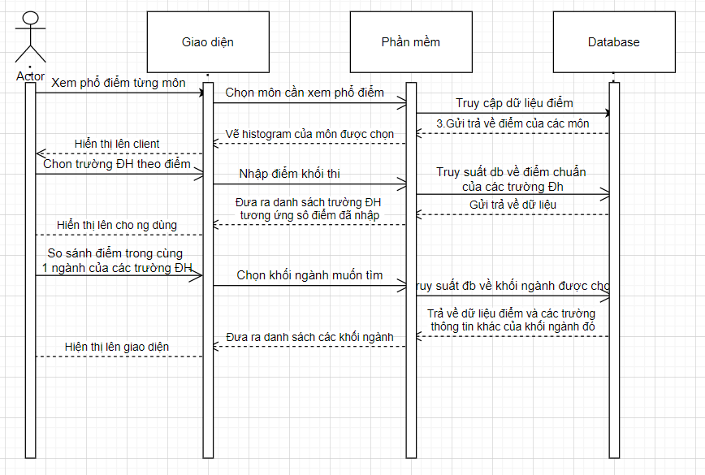
Sequence Diagram:

Slide 16
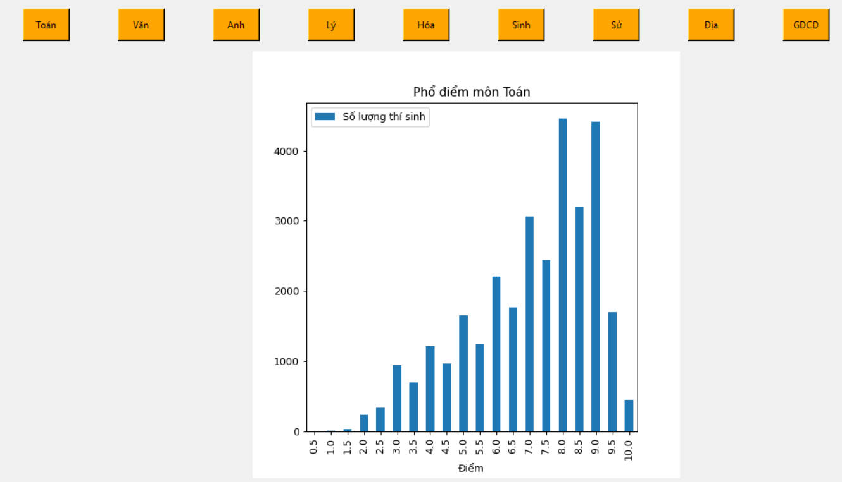
3.3 Giao diện hệ thống 3.3.1 Giao diện biểu đồ điểm từng môn học
Môn Toán :

Slide 17
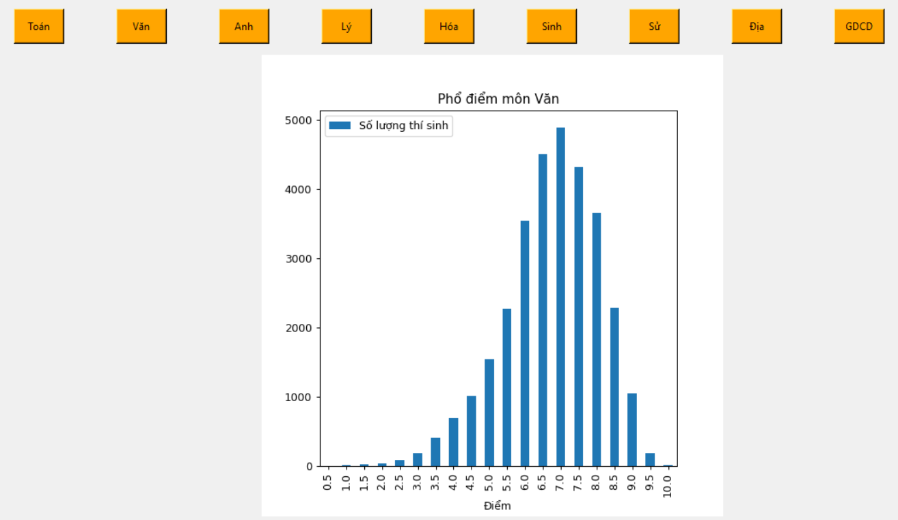
Môn Văn :

Slide 18
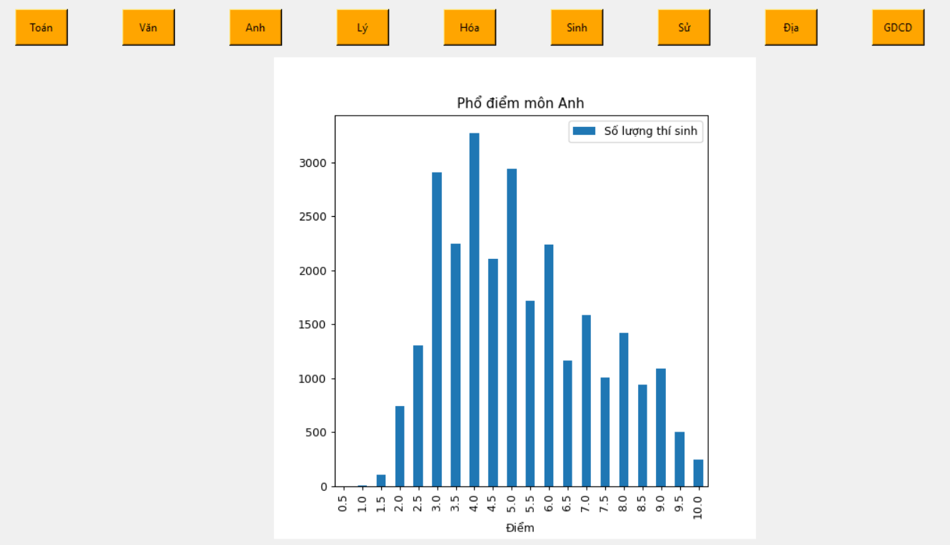
Môn Anh:

Slide 19
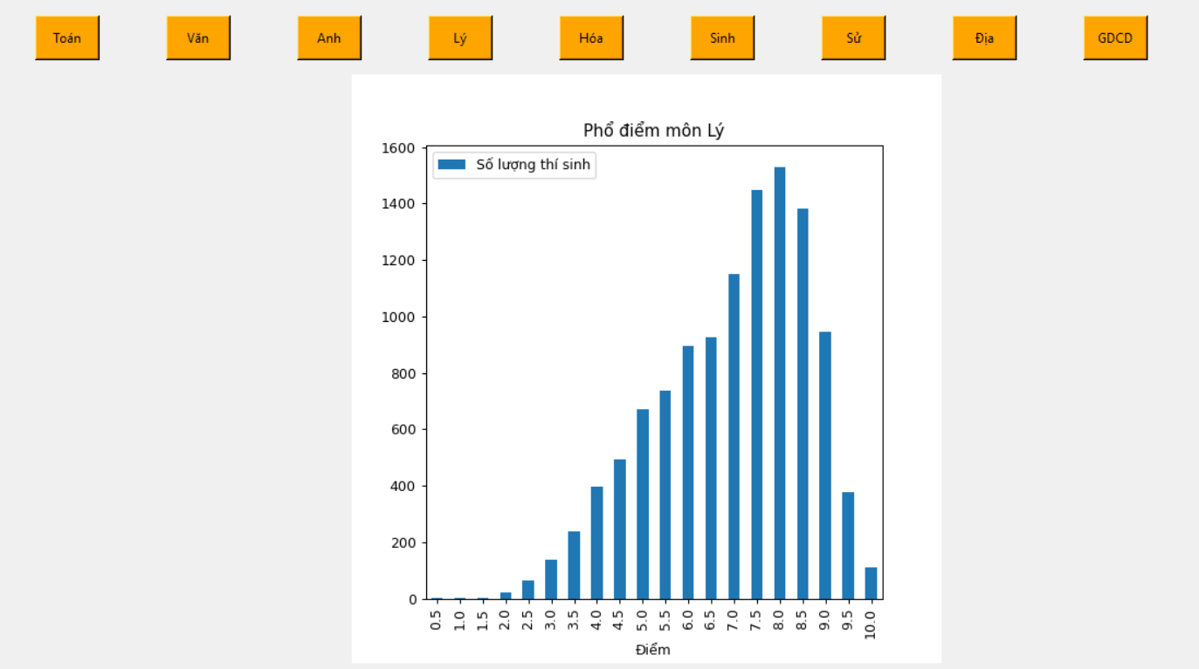
Môn Lý:

Slide 20
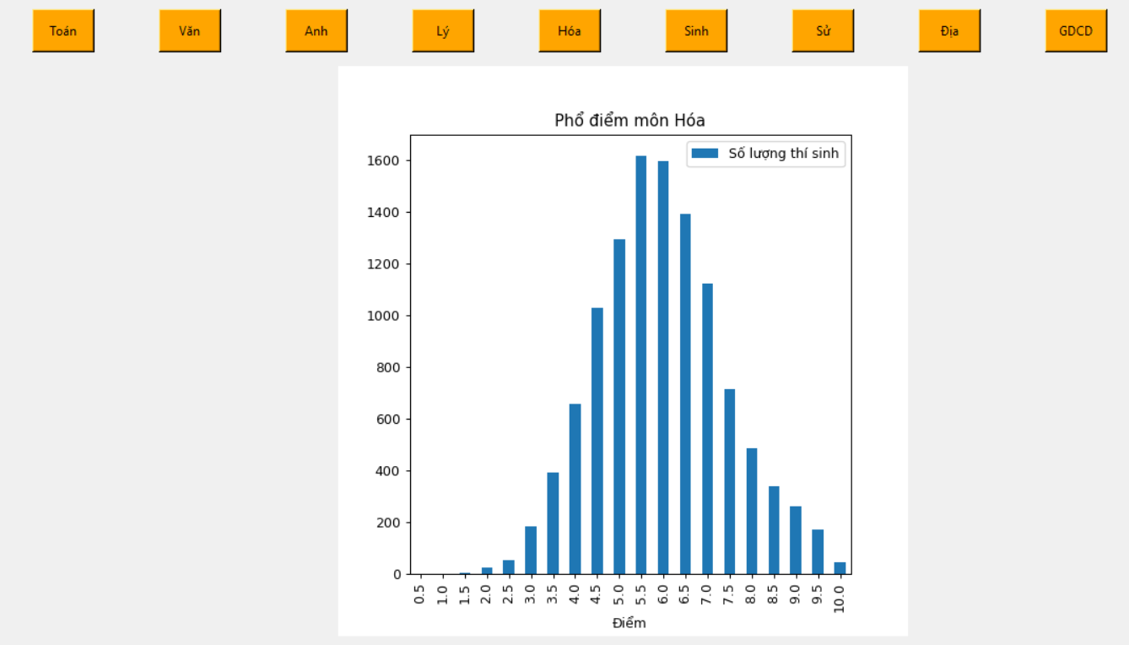
Môn Hóa:

Slide 21
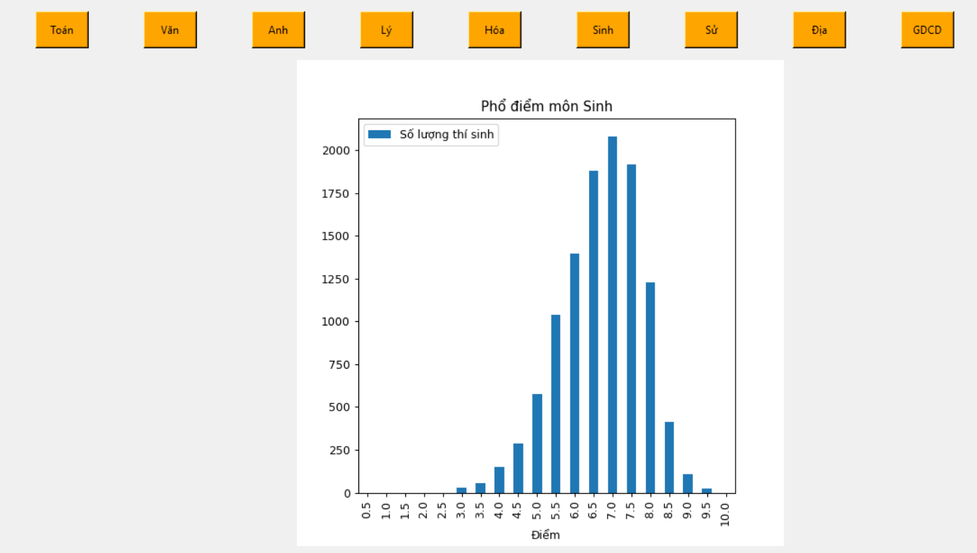
Môn Sinh:

Slide 22
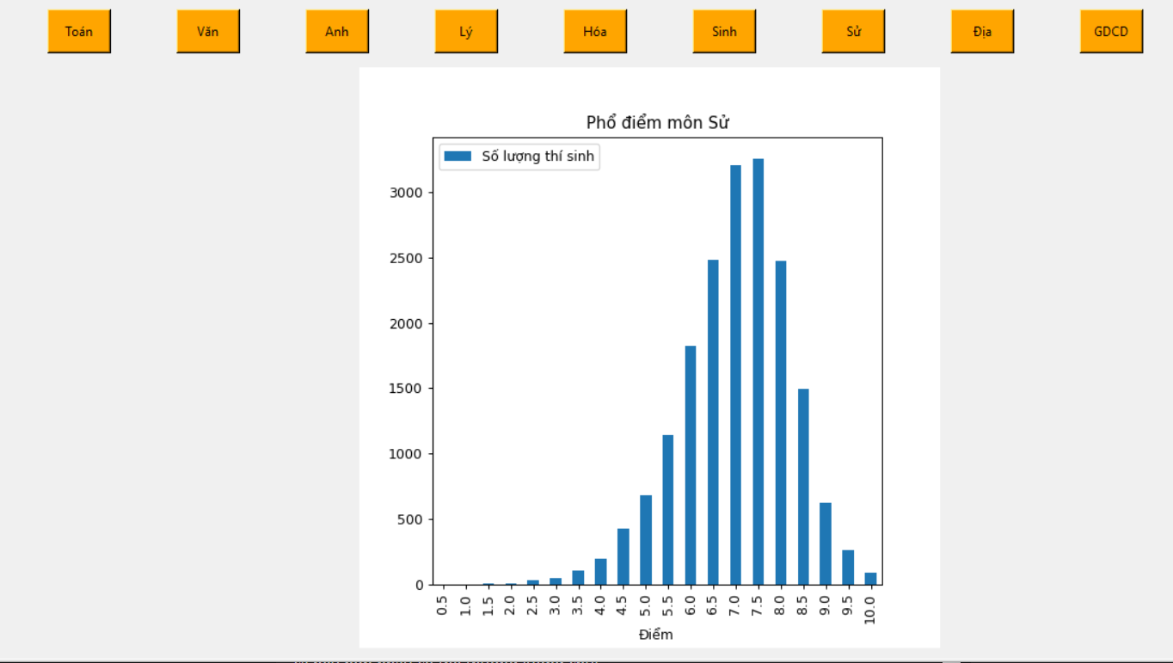
Môn Sử:

Slide 23
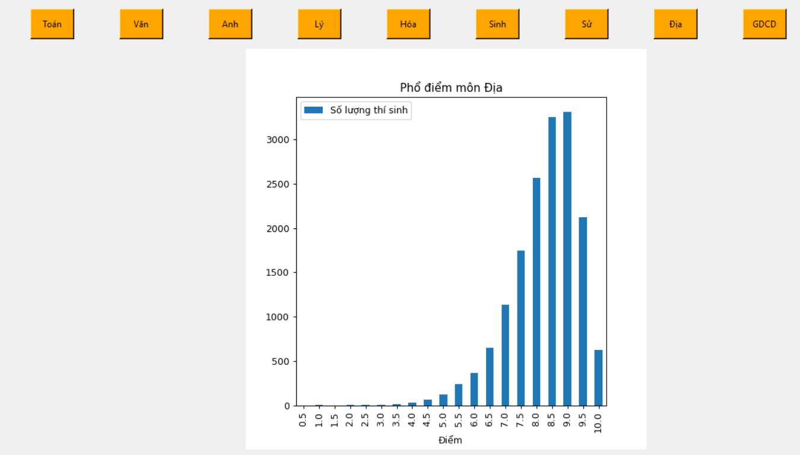
Môn Địa:

Slide 24
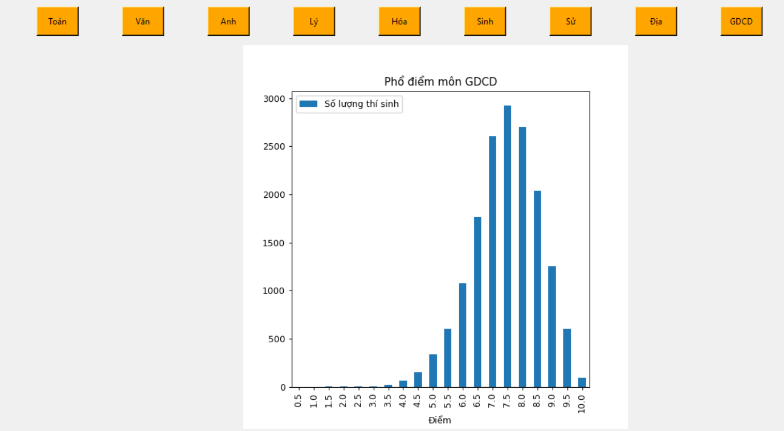
Môn GDCD:

Slide 25
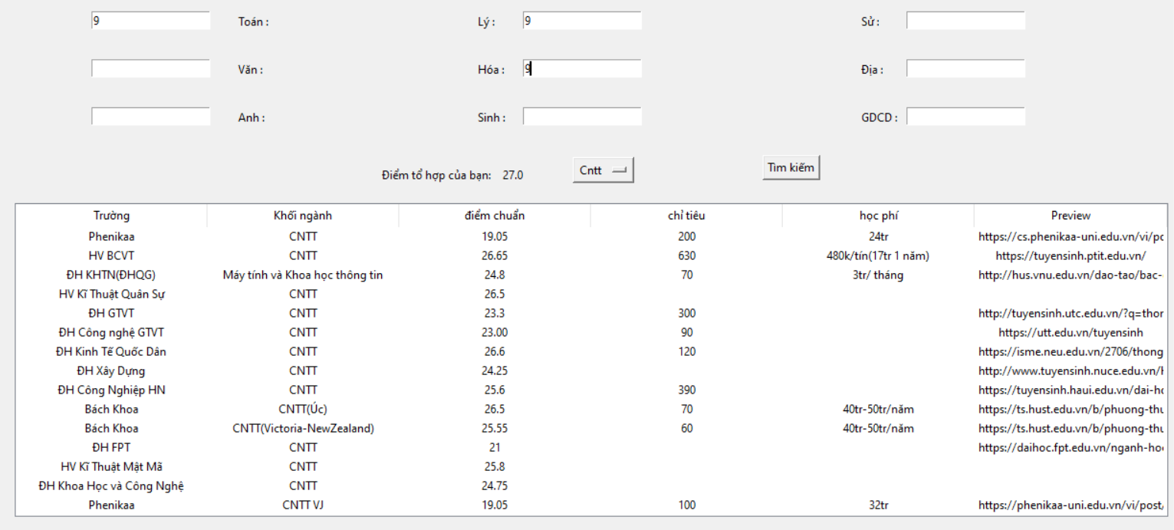
3.3.2: Giao diện Chọn trường ĐH theo điểm
Ngành CNTT:

Slide 26
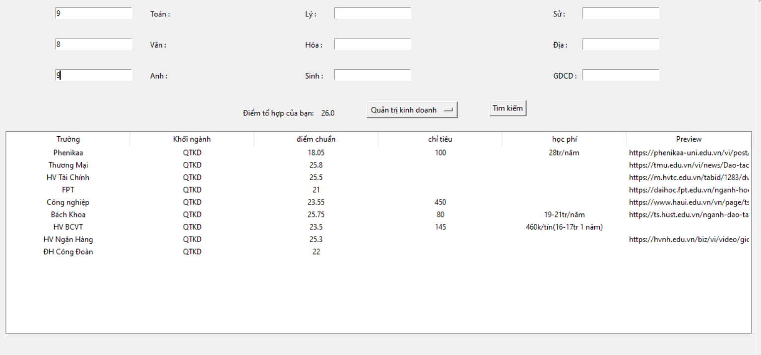
Nghành QTKD:

Slide 27
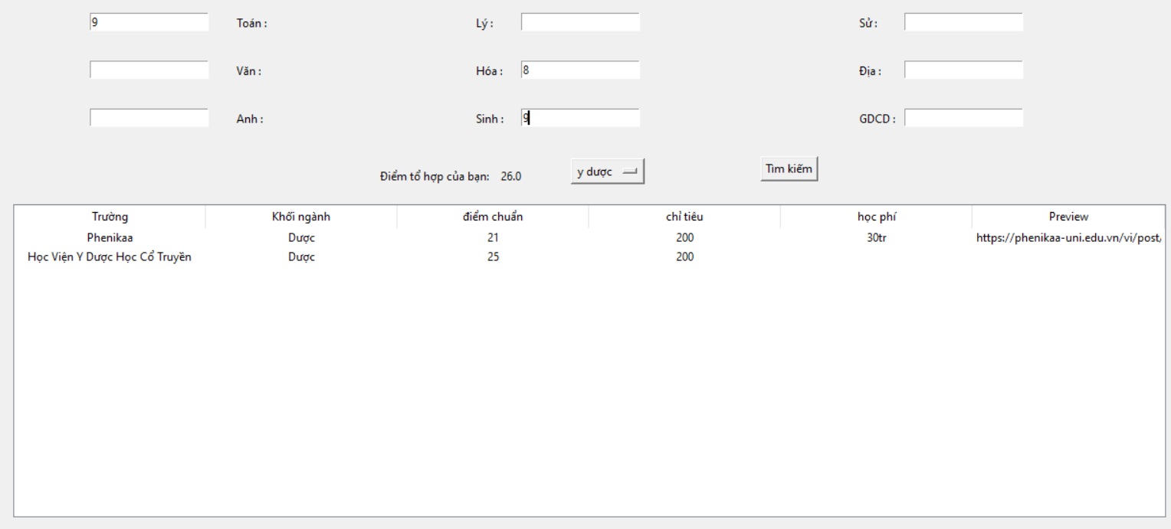
Ngành Dược:

Slide 28
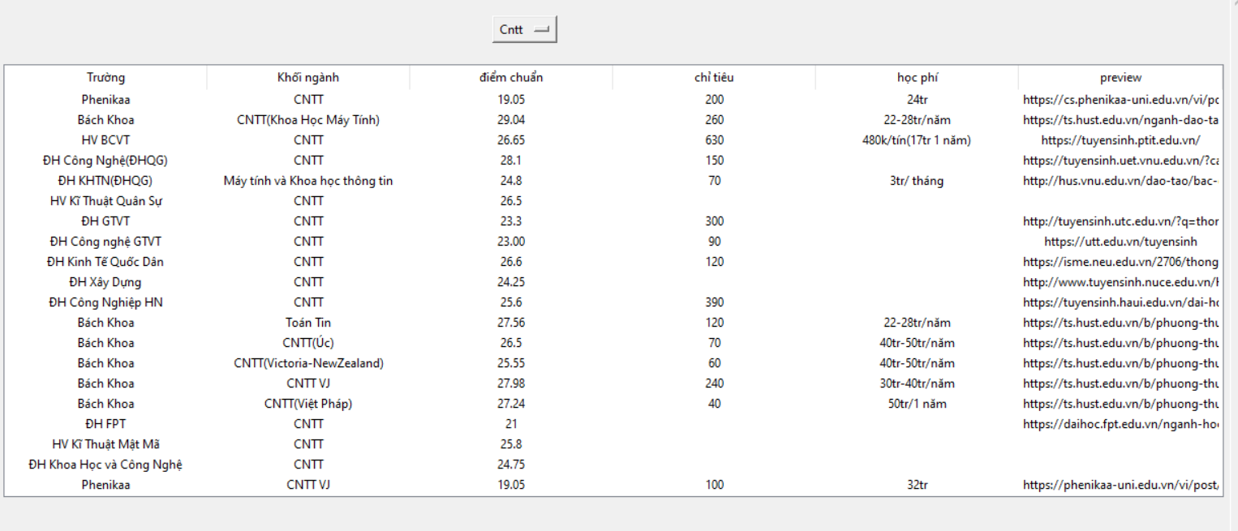
3.3.3: Giao diện So sánh giữa các trường ĐH
Ngành CNTT:

Slide 29
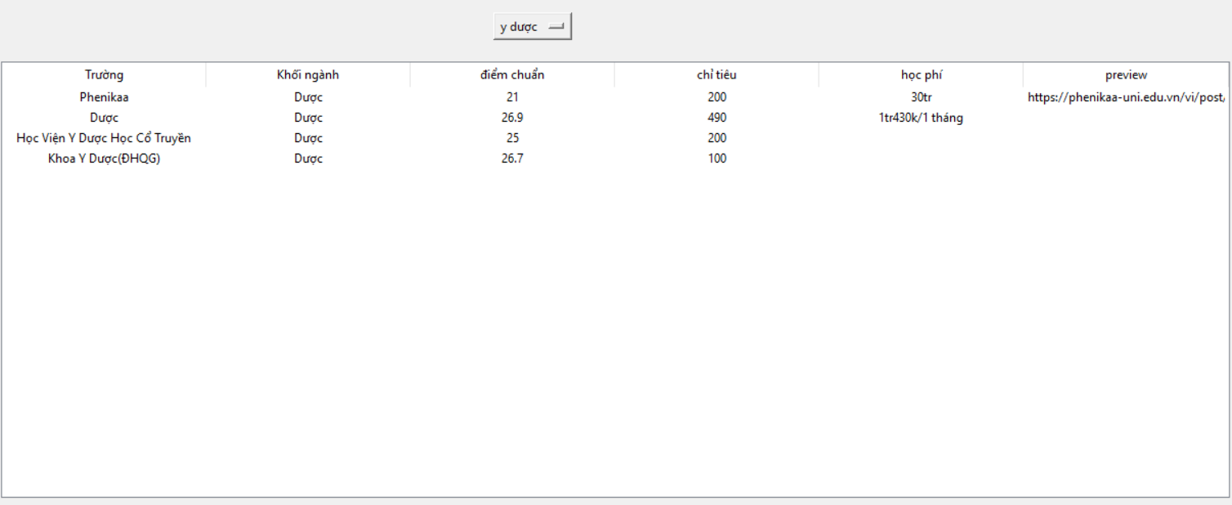
Nghành Dược:

Slide 30
Nghành QTKD:

Slide 31
4. KIỂM THỬ

Slide 32
4.1 Biểu đồ điểm từng môn học
Test case:
Lần 1: chọn Toán => hiển thị phổ điểm môn Toán
Lần 2: chọn Văn => hiển thị phổ điểm môn Văn
Lần 3: chọn T.Anh => hiển thị phổ điểm môn Anh
Lần 4: chọn Lý => hiển thị phổ điểm môn Lý
Lần 5: chọn Hóa => hiển thị phổ điểm môn Hóa
Lần 6: chọn Sinh => hiển thị phổ điểm môn Sinh
Lần 7: chọn Sử => hiển thị phổ điểm môn Sử
Lần 8: chọn Địa => hiển thị phổ điểm môn Địa
Lần 9: chọn GDCD: hiển thị phổ điểm môn GDCD

Slide 33
4.2: Chọn trường ĐH theo điểm
Test case:
Lần 1: Nhập tổ hợp điểm khối A, chọn khối nghành CNTT, tìm kiếm
=> Hiển thị các trường có điểm <= điểm nhập
Lần 2: Nhập tổ hợp khối D, chọn QTKD, tìm kiếm
=> Hiển thị các trường có điểm <= điểm nhập
Lần 3: Nhập tổ hợp khối B, chọn nghành Dược, tìm kiếm
=> Hiển thị các trường có điểm <= điểm nhập

Slide 34
4.3 So sánh các ngành học giữa các trường
Test case:
Lần 1: chọn khối nghành CNTT
=> Hiển thị các trường có nghành CNTT cùng các thông tin liên quan
Lần 2: chọn QTKD
=> Hiển thị các trường có khối nghành QTKD cùng các thông tin liên quan
Lần 3: chọn nghành Dược
=> Hiển thị các trường có khối nghành Dược cùng các thông tin liên quan

Slide 35
5. KẾT QUẢ

Slide 36
5.1 Kết quả
Tìm hiểu thêm được cách crawl data từ web bằng selenium.
Hiểu về bố cục giao diện tkinter
Giúp các học sinh 12 THPT có thể tra cứu được điểm chuẩn hàng năm của cùng 1 ngành của cá trường với nhau cùng với đó là 1 số thông tin như học phí, chỉ tiêu

Slide 37
5.2 Cải thiện và hướng phát triển
Tạo ra phổ điểm các tổ hợp theo khối.
Có thể dự đoán điểm chuẩn của các trường ĐH.
Thu thập thêm nhiều ngành khác
Dùng phần mềm phân tích điểm các kỳ thi tuyển sinh tiếp theo

